Slide 1
STRUKTUR DATA TREE (POHON)

Slide 2
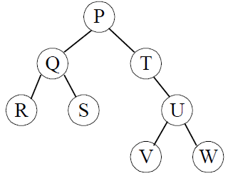
TREE (Pohon)
Pohon atau tree adalah salah satu bentuk graph terhubung yang tidak mengandung sirkuit.
Karena merupakan graph terhubung, maka pada pohon selalu terdapat path atau jalur yang menghubungkan setiap dua simpul dalam pohon.

Slide 3
Sifat Utama Pohon Berakar (Rooted Tree)
Jika pohon mempunyai simpul sebanyak n, maka banyaknya ruas atau edge adalah (n-1).
Mempunyai simpul khusus yang disebut “root,” yang merupakan simpul yang memiliki derajat keluar >= 0, dan derajat masuk = 0.
Mempunyai simpul yang disebut sebagai “daun” atau “leaf,” yang merupakan simpul berderajat keluar 0, dan berderajat masuk = 1.
Setiap Simpul mempunyai tingkatan atau level, yang dimulai dari root yang levelnya = 0, sampai dengan level n pada daun paling bawah.

Slide 4
Sifat Utama Pohon Berakar (Rooted Tree)
“Simpul yang mempunyai level sama disebut “bersaudara” atau “brother” atau “siblings”.
Pohon mempunyai ketinggian atau kedalaman atau “height,” yang merupakan level tertinggi + 1.
Pohon mempunyai berat atau bobot atau “weight,” yang merupakan banyaknya daun pada pohon.

Slide 5
BINARY TREE (Pohon Binar)
Sebuah pohon binar T didefinisikan terdiri atas sebuah himpunan hingga elemen yang disebut simpul (node), sedemikian sehingga :
T adalah hampa (disebut pohon null) atau;
T mengandung simpul R yang dipilih (dibedakan dari yang lain), disebut “akar” atau “root” dari T, dan simpul sisanya membentuk 2 pohon binar (subpohon kiri dan subpohon kanan dari akar R) T1 dan T2 yang saling lepas.

Slide 6
Pohon Binar Lengkap
Suatu pohon binar T dikatakan lengkap atau complete, bila setiap tingkatnya, kecuali mungkin tingkat yang terakhir, mempunyai semua simpul yang mungkin, yakni 2^{r} simpul untuk tingkat ke-r, dan bila semua simpul pada tingkat terakhir muncul di bagian kiri pohon.

Slide 7
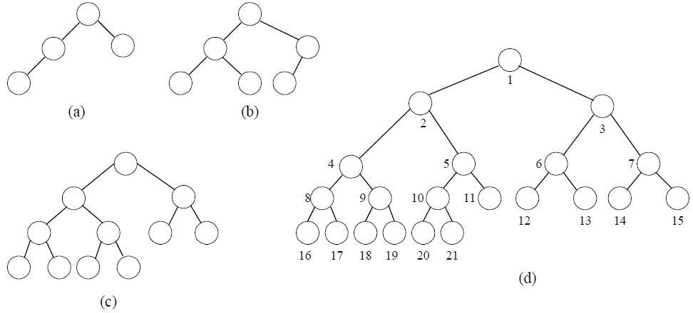
Pohon Binar Lengkap

Slide 8
Pohon-2
Pohon binar T dikatakan pohon-2 atau pohon binar yang dikembangkan (extended binary tree) bila setiap simpul mempunyai 0 atau 2 anak.
Simpul dengan 2 anak disebut simpul internal, sedangkan simpul tanpa anak disebut simpul eksternal.
Dalam diagramnya, seringkali diadakan pembedaan antara simpul internal dan eksternal. Simpul internal digambar sebagai lingkaran, sedangkan simpul eksternal sebagai bujur sangkar.

Slide 9
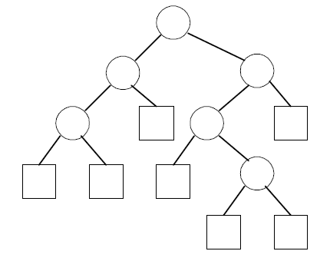
Pohon-2

Slide 10
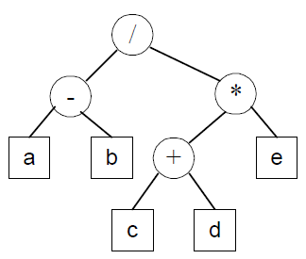
Pohon-2
Sebuah pemakaian penting dari pohon-2 adalah untuk menyajikan suatu ekspresi aritmetik yang mengandung operasi binar.
Di sini simpul eksternal menyajikan operand (variabel) sedangkan simpul internal menyajikan operator yang bekerja terhadap ke dua subpohonnya.

Slide 11
Penyajian Pohon Binar dalam Memori
Tiap simpul mencatat tiga jenis informasi, yaitu: INFO, LEFT dan RIGHT
INFO merupakan seluruh informasi utama pada simpul tersebut.
LEFT merupakan alamat ke anak kiri (sub pohon kiri)
RIGHT merupakan alamat ke anak kanan (sub pohon kanan)
Suatu variabel ROOT digunakan untuk mencatat alamat simpul akar (root).

Slide 12
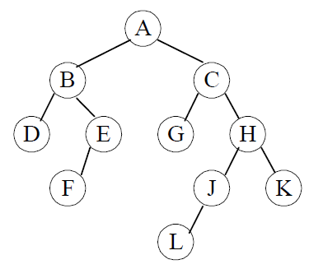
Penyajian Binary Tree
Coba buatkan tabel untuk menyajikan pohon binar berikut.

Slide 13
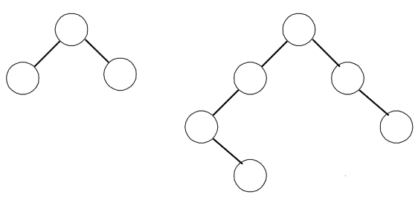
Pohon Ketinggian Seimbang (Height Balanced Tree)
Pohon binar yang mempunyai sifat bahwa ketinggian subpohon kiri dan subpohon kanan dari pohon tersebut berbeda paling banyak 1, disebut pohon ketinggian seimbang atau height balanced tree (HBT).

Slide 14
Ketinggian Minimum Pohon Binar
Jika suatu pohon binar memiliki N simpul, maka ketinggian minimum =
H_{min} = int (² log N) + 1
Contoh:
N = 5 → int(² log 5)+1 = int(2,32)+1 = 2 + 1 = 3
N = 15 → int(²log 15)+1 = int(3,9)+1 = 3+1 = 4
N = 16 → int(²log 16)+1 = int(4)+1 = 4 + 1 = 5
N = 100 → int(²log 100)+1 = int(6,64)+1 = 6+1 = 7

Slide 15
Ketinggian Maksimum Pohon Biner
Jika suatu pohon binar memiliki N simpul, maka ketinggian maximum =
H_{max} = N
Contoh :
N = 5 → H_{max} = 5
N = 500 → H_{max} = 500

Slide 16
Penyajian Sekuensial
Jika suatu pohon binar lengkap disajikan ke dalam bentuk array, maka alamat masing-masing anak dari simpul ke-i adalah:
Anak kiri pada alamat 2*i
Anak kanan pada alamat 2*i + 1

Slide 17
Penyajian Berkait
No | INFO | LEFT | RIGHT
1 | A | 2 | 3
2 | B | 4 | 5
3 | C | 6 | 7
4 | D | 8 | 9
5 | E | 10 | 11
6 | F | 12 | 13
7 | G | 14 | 15
8 | H | - | -
9 | I | - | -
10 | J | - | -
11 | K | - | -
12 | L | - | -
13 | M | - | -
14 | N | - | -
15 | O | - | -
A
B
C
D
E
F
G
H
I
J
K
L
M
N
O

Slide 18
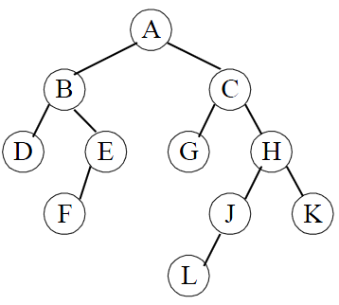
Penyajian Pohon Binar
Penyajian sekuensial dari pohon binar dengan ketinggian d akan membutuhkan array dengan banyak elemen mendekati 2^{d+1}
→ tidak efisien
Contoh: pada pohon ini
N = 11 , ketinggian = 5
Array yg diperlukan =
2⁵⁺¹ = 64

Slide 19
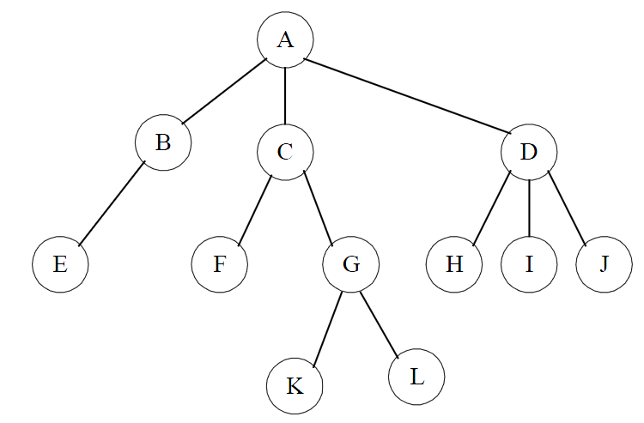
Penyajian Pohon Umum secara Pohon Binar

Slide 20
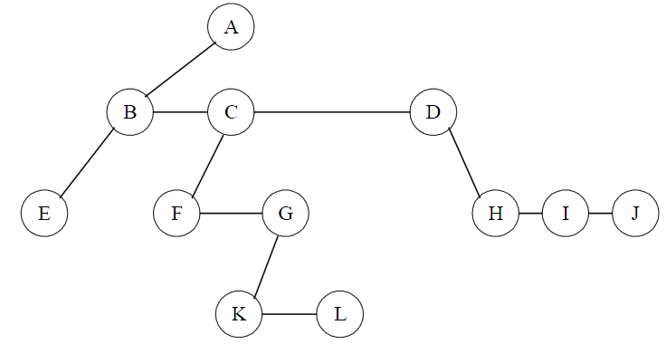
Penyajian Pohon Umum secara Pohon Binar

Slide 21
Penyajian Pohon Umum secara Pohon Binar

Slide 22
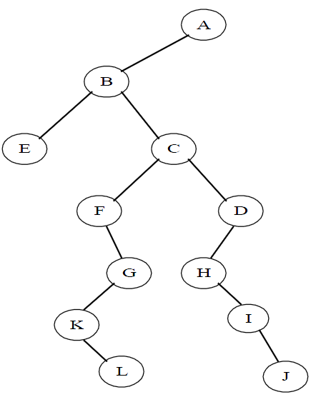
Penyajian Pohon Umum secara Pohon Binar

Slide 23
Penyajian Pohon Umum secara Pohon Binar

Slide 24
Penelusuran Pohon (TRAVERSING)
Ada 3 metode penelusuran pohon :
Metode PRE-ORDER
Metode IN-ORDER
Metode POST-ORDER

Slide 25
Penelusuran Pohon
Penelusuran PRE-ORDER pada Pohon Binar
Kunjungi Simpul Akar
Telusuri subpohon kiri
Telusuri subpohon kanan
Hasil penelusuran : A B C
A
B
C

Slide 26
Penelusuran Pohon
Penelusuran IN-ORDER pada Pohon Binar
Telusuri subpohon kiri
Kunjungi Simpul Akar
Telusuri subpohon kanan
Hasil penelusuran : B A C
A
B
C

Slide 27
Penelusuran Pohon
Penelusuran POST-ORDER pada Pohon Binar
Telusuri subpohon kiri
Telusuri subpohon kanan
Kunjungi Simpul Akar
Hasil penelusuran : B C A
A
B
C

Slide 28
Penelusuran Pohon
Pada pohon berikut, lakukan penelusuran dengan metode pre-order, in-order, post-order.
Pre-Order: B-D-H-I-E-J-K
In-Order: H-D-I-B-J-E-K
Post-Order: H-I-D-J-K-E-B
B
D
E
H
I
J
K

Slide 29
Notasi Prefix, Infix, Postfix
Jika pohon binar digunakan untuk menuliskan ekspresi matematik, maka dengan metode penelusuran yang berbeda dihasilkan notasi yang berbeda juga, yaitu
Penelusuran secara pre-order → notasi prefix
Penelusuran secara in-order → notasi infix
Penelusuran secara post-order → notasi postfix

Slide 30
Notasi Prefix, Infix, Postfix
+
B
C
Notasi prefix : + B C
Notasi infix : B + C
Notasi postfix : B C +

Slide 31
Notasi Prefix, Infix, Postfix
*
+
-
A
B
C
D
Notasi prefix : * + A B – C D
Notasi infix : A + B * C - D
Notasi postfix : A B + C D - *

